Slide 1
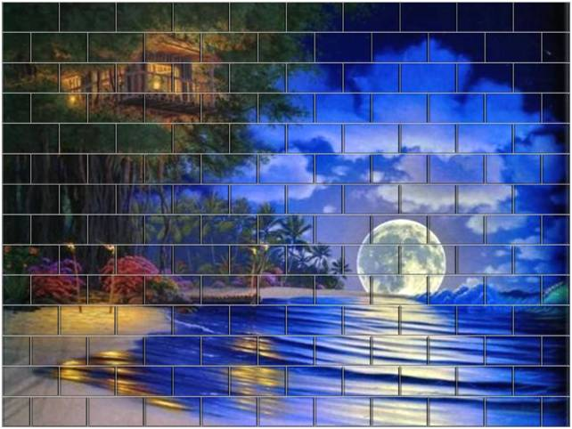
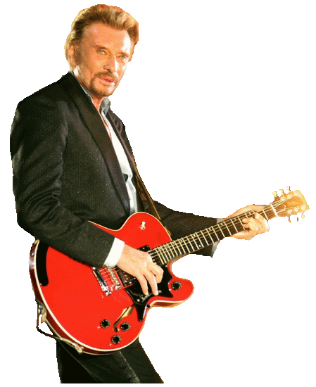
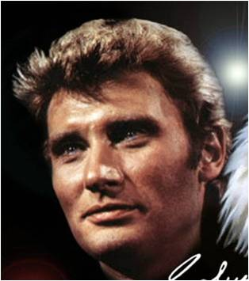
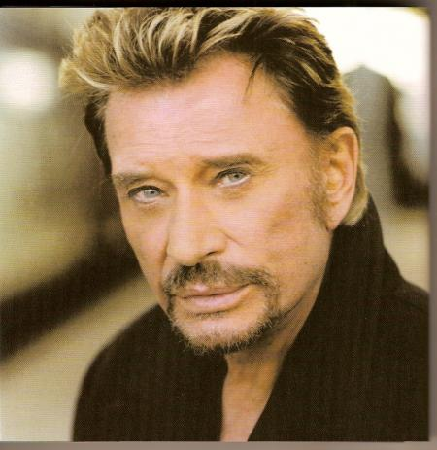
Rester vivant
5
Si j’avais su la vie
J’t’ai
même pas dit merci
5

Slide 2




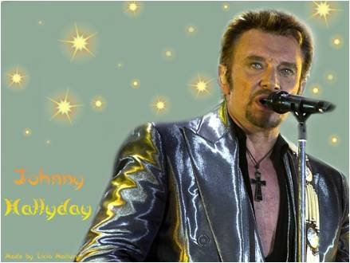
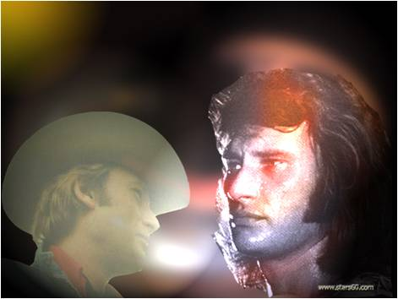

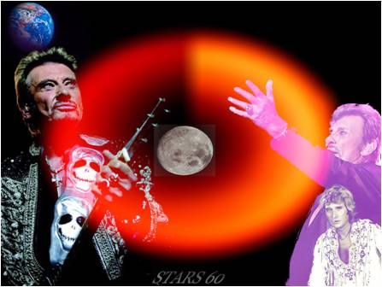







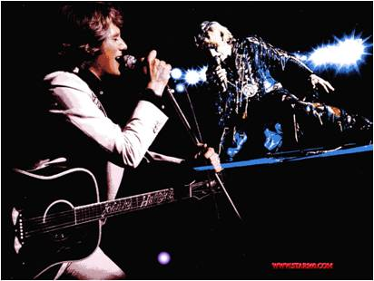
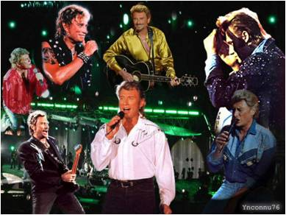

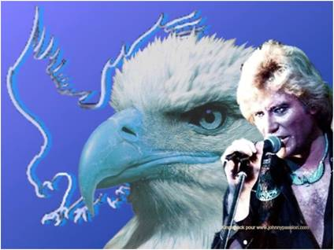

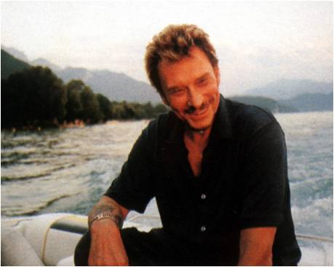














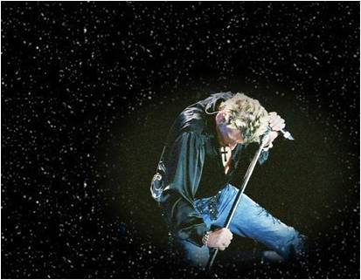
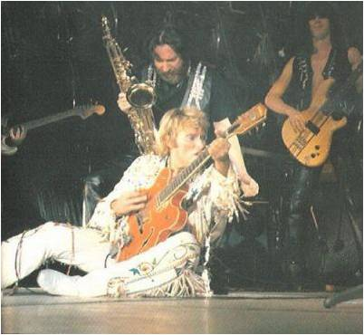
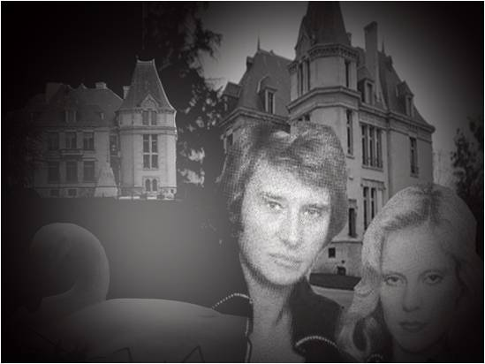
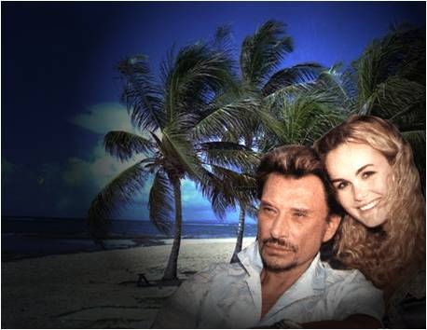
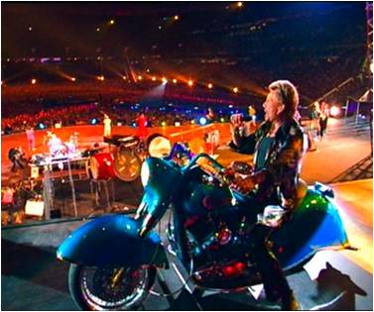
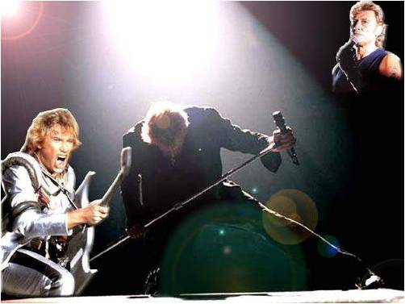
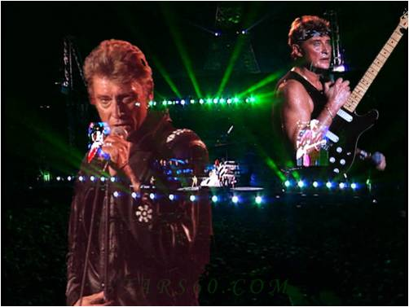


J’t’ai même pas dit merci
Pour la chaleur de la nuit
Pour les heures et les secondes
Passées nous deux dans ce monde
J’ t’ ai même pas dit merci
J’t’ai même pas dit merci
Pour la chaleur de la nuit
Pour les heures et les seconde
Passées nous deux dans ce monde
J’t’ai même pas dit merci
Prends-moi dans tes bras
Prends-moi dans tes bras
Prends-moi dans tes bras
J’ai pris quand je suis tombé
Tes larmes pour me pardonner
Et j’ai pris quand j’ai voulu prendre
La belle vie et les heures tendres
J’t’ai pris tes plus belles années
Tout ton cœur, tout ton corps
J’ai pris quand je suis tombé
La peur de ne plus t’embrasser
J’ai pris et comment je vais m’y prendre
Pour t’dire que j’tombe en cendres
J’ai pris dix ans en trois secondes
La terre n’est plus vraiment ronde
J’t’ai même pas dit merci
Pour la chaleur de la nuit
Pour les heures et les secondes
Passées nous deux dans ce monde
J’t’ai même pas dit merci
Prends-moi dans tes bras
Prends-moi dans tes bras
Prends-moi dans tes bras
J’t’ai même pas dit merci
Prends-moi dans tes bras
J’ai pris dix ans en trois secondes
La terre n’est plus vraiment ronde
Je t’aimais pour tes caresses
De tout mon corps, je le confesse
Je t’aimais pour tes caresses
De tout mon corps, je le confesse
Je t’aimais pour tes caresses
De tout mon corps, je le confesse

Slide 3

Si j’avais su
Si j’avais su la vie
Si j’avais tout compris
Dans mes nuits d’insomnie
Si j’avais su
Si j’avais su la vie
Serait-elle devenue mon amie ?
Si j’avais su la vie
Si j’avais su
Si j’avais su la vie
Si l’on m’avait tout dit
Sur elle tout appris
Si j’avais su
Si j’avais su la vie
Qui serais-je aujourd’hui ?
Si j’avais su
Si j’avais su la vie
Si j’avais tout compris
Dans mes nuits d’insomnie
Si j’avais su
Si j’avais su la vie
Serait-elle devenue mon amie
Si j’avais su
Si j’avais su la vie
Si l’on m’avait tout dit
Sur elle tout appris
Si j’avais su
Si j’avais su la vie
Qui serais-je aujourd’hui ?
Avant qu’elle ne me laisse
Sous un ciel d’orage
Qu’elle me fasse porter
Le poids de mes bagages
Avant qu’elle ne m’oublie
Qu’elle me lâche la main
Qu’elle devienne l’ennemie
Au bord de mon chemin
Avant qu’elle me renie
Que je frôle les ténèbres
Que du fond de mon lit
Plus rien n’en vaille la peine
Avant que le passé
Me donne des leçons
Avant que mes regrets
M’entrainent a reculons
Si j’avais su la vie
Serait-elle mon amie
Avant que tout m’échappe
Avant que vienne demain
Avant que tout m’échappe
Avant que vienne demain

Slide 4


Je fais partie des 200 créateurs de PPSMANIA, tous bénévoles.
http://ppsmania.fr
Clic gauche pour arrêter

